Slide 1


Slide 2
张抗抗，我国著名现代作家。她的作品包含着更多的理性思考。她不被感觉和情绪所左右，而是以一个智者的清醒有意识地将作品当作某种思考的载体，使其很多作品以深邃而独到的思索见长。曾获“全国优秀短篇小说奖”、“优秀中篇小说奖”、“第二届全国鲁迅文学奖”、“全国首届女性文学创作奖”、“庄重文文学奖”等。曾出访美国、加拿大、德国、法国、俄罗斯、南斯拉夫、马来西亚等国家，从事文学交流活动。

Slide 3
读一读：
似曾相识 蜂拥而来 遒劲
拥挤熙攘 茫然无措 喀什
蔚为壮观 掳掠 偌大 忠心耿耿 圆冠榆 曲折 芸芸众生 婀娜 馈赠

Slide 4
分段：
一（ ）自然段：
1-5
列举城市之间的雷同现象。
二（ ）自然段：
树才是城市的真正标识。
6-15
三（ ）自然段：
16-17
唤起人们对树的爱护以及作者对自然界的崇尚。

Slide 5
城市 | 作为城市标志的树 | 树的特点
福州或广州
海口
长春
喀什
北京
杭州
香樟树
王者风度
南京或上海
法国梧桐
高大、浪漫
榕树
像一片完整森林
椰树
婀娜苗条
油松
挺拔苍劲
圆冠榆
绿色的圆球
国槐
秀气而坚韧

Slide 6

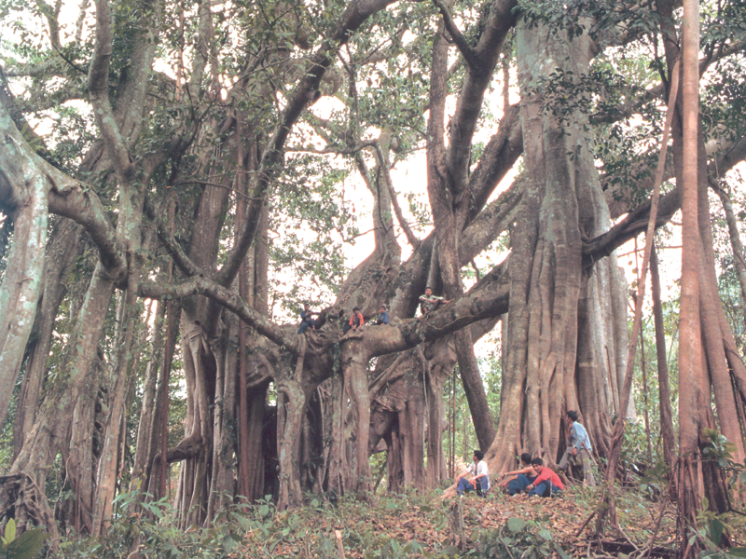
PPT模板下载：www.1ppt.com/moban/ 行业PPT模板：www.1ppt.com/hangye/
节日PPT模板：www.1ppt.com/jieri/ PPT素材下载：www.1ppt.com/sucai/
PPT背景图片：www.1ppt.com/beijing/ PPT图表下载：www.1ppt.com/tubiao/
优秀PPT下载：www.1ppt.com/xiazai/ PPT教程： www.1ppt.com/powerpoint/
Word教程： www.1ppt.com/word/ Excel教程：www.1ppt.com/excel/
资料下载：www.1ppt.com/ziliao/ PPT课件下载：www.1ppt.com/kejian/
范文下载：www.1ppt.com/fanwen/ 试卷下载：www.1ppt.com/shiti/
教案下载：www.1ppt.com/jiaoan/
福州或广州 榕树
第一PPT模板网-WWW.1PPT.COM

Slide 7

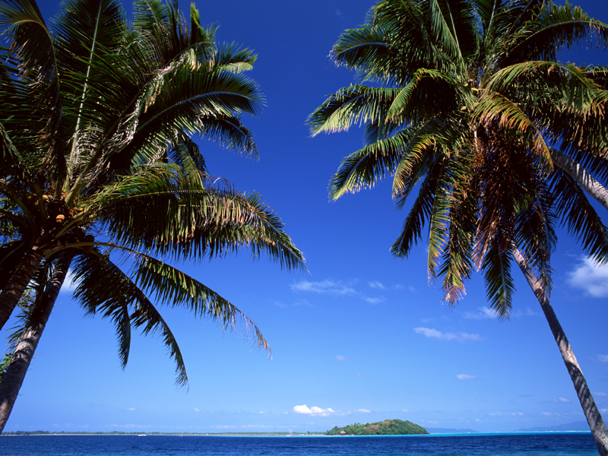
海口 椰树
第一PPT模板网-WWW.1PPT.COM

